Slide 1
আজকের পাঠে সবাইকে সাদরে আমন্ত্রণ

Slide 2
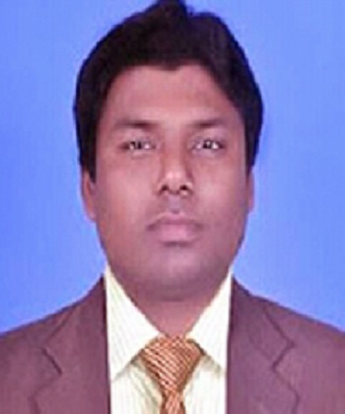
পরিচিতি
মোঃ রজব আলী
বিএ(অনার্স),বিএড,এমএ(বাংলা)
সহকারী প্রধান শিক্ষক
চুহড় উচ্চ বিদ্যালয়
মিঠাপুকুর,রংপুর।
মোবাইল নম্বরঃ ০১৭২৯৫৯৫০৮৪
Email-rozob24bd@gmail.com
বিষয়ঃ বাংলা (কবিতা)
শ্রেণিঃ অষ্টম
সময়ঃ ৫০ মিনিট
তারিখঃ০৩/০৭/২০২০ খ্রিঃ

Slide 3
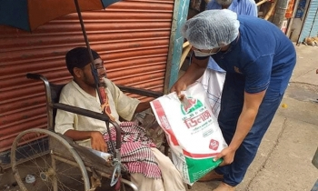
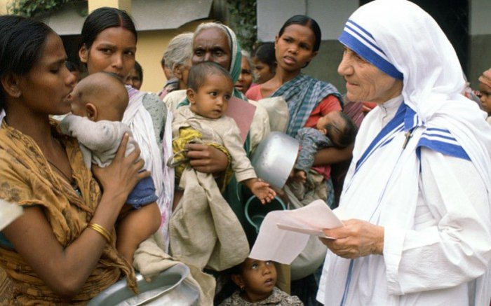
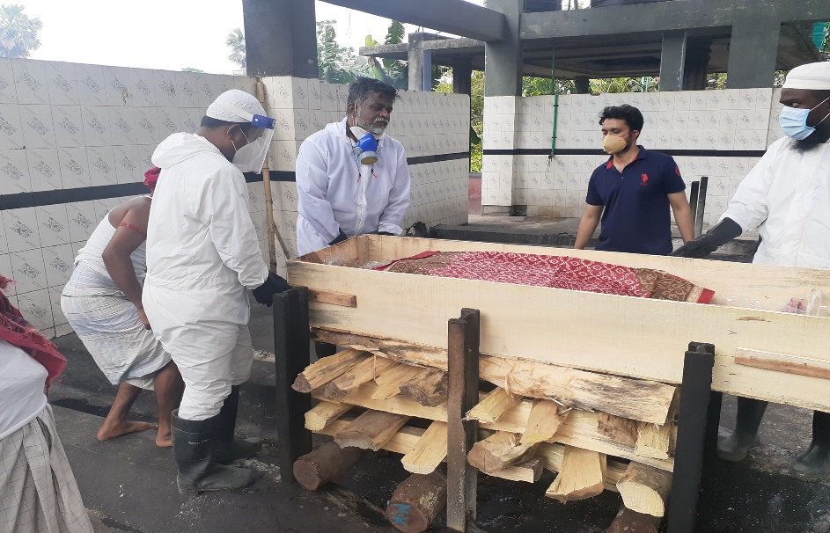
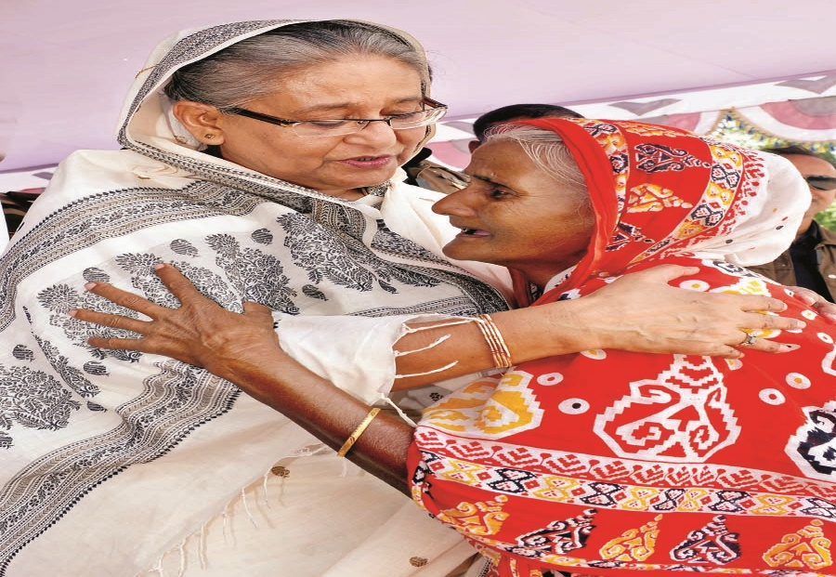
এসো আমরা নিচের ছবিগুলো মনযোগ সহকারে দেখে আজকের পাঠের শিরোনাম বের করি
সুবিধা বঞ্চিত মানুষের পাশে মাদার তেরেসা
অসহায় মানুষকে সাহায্য করছে
করোনায় মৃত্যুবরণকারী হিন্দু মহিলার সৎকার কাজে সহযোগিতা করছেন মুসলিম স্বেচ্ছাসেবি
অসহায় বৃদ্ধাকে সান্তনা দিচ্ছেন প্রধানমন্ত্রী

Slide 4
আকের পাঠের শিরোনাম-
মানবধর্ম
-লালন শাহ্

Slide 5
শিখনফল
এই পাঠ শেষে শিক্ষার্থীরা............
১। জাত-ধর্মের উর্ধ্বে মানবধর্মের স্বরূপ বিশ্লেষণ করতে পারবে।
২। অসাম্প্রদায়িক চেতনার স্বরূপ ব্যাখ্যা করতে পারবে।।
৩। মানবতাবাদী চেতনার স্বরূপ বিশ্লেষণ করতে পারবে।

Slide 6
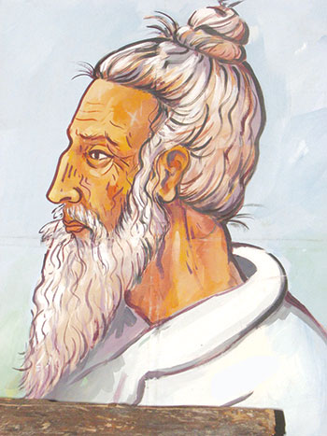
শিক্ষাঃ
প্রাতিষ্ঠানিক শিক্ষা লাভ না করলেও নিজের চিন্তা ও সাধনায় হিন্দু ও মুসলমানের ধর্মীয় শাস্ত্র সম্পর্কে বিশেষ জ্ঞান অর্জন করেন।করেন ।
উপাধি ও বিশেষ পরিচিতিঃ
মানবতাবাদী মমেী কবি; ফকির লালন হিসেবেও সমধিক পরিচিত।
জন্মঃ
১৭৭২ খ্রিষ্টাব্দে ঝিনাইদহে, মতান্তরে কুষ্টিয়ায় জন্ম গ্রহন করেন ।
জীবনাবসানঃ
‘১৮৯০ খ্রিস্টাব্দে কুষ্টিয়ার ছেউরিয়ায় মৃত্যুবরণ করেন।

Slide 7
আদর্শ পাঠ

Slide 8
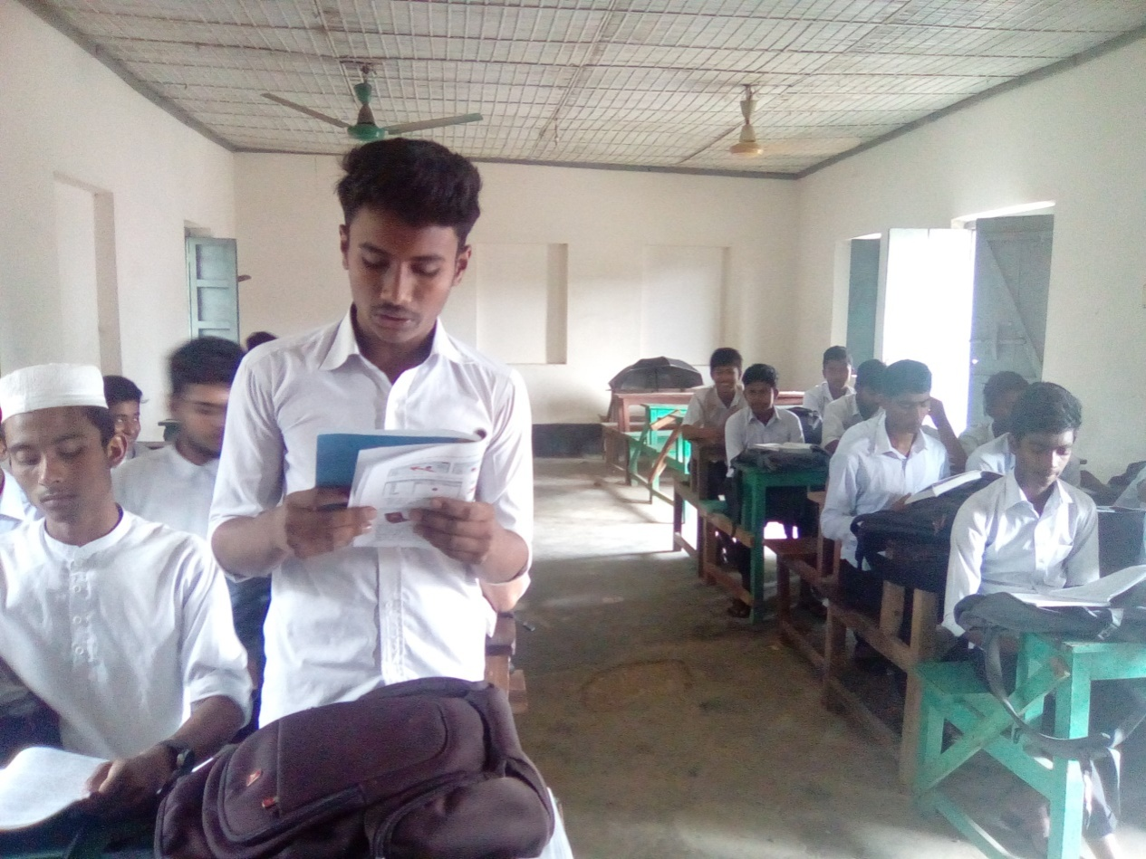
সরব পাঠ
পশ্চিম
পূর্ব
দক্ষিণ

Slide 9
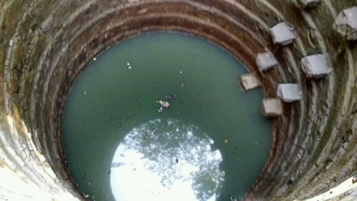
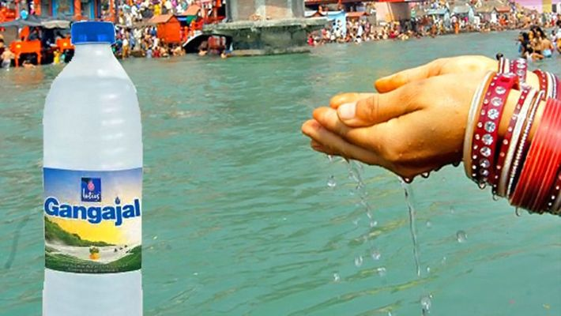
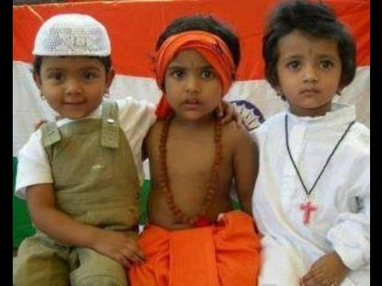
শব্দার্থ
কূপজল
কূয়ার পানি।
গঙ্গা নদীর জল। এখানে পবিত্র অর্থে ব্যবহার করা হয়েছে। হিন্দুদের কাছে পবিত্রতার প্রতীক।
গঙ্গাজল
জেতের ফাতা
চিহ্ন বা নিশান যা দ্বারা জাতের পার্থক্য বা ভিন্নতা বুঝায়। জাত বা ধর্মের বৈশিষ্ট্য অর্থে।

Slide 10
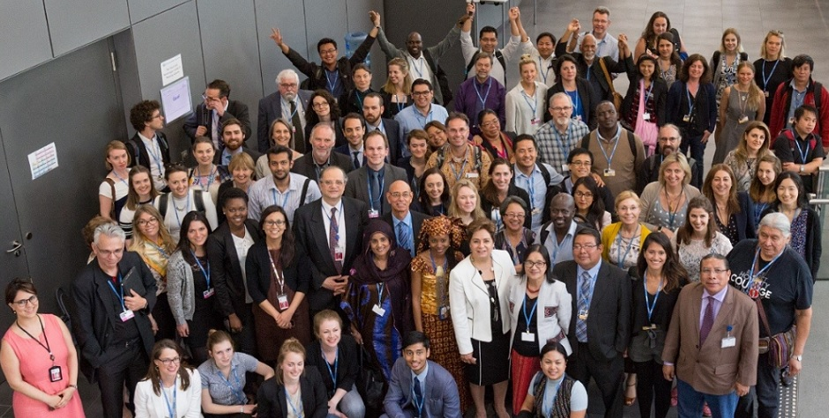
এসো কিছু চিত্রের সাহায্যে পাঠ বিশ্লেষণ করি
আলোচ্য প্রথমোক্ত পঙক্তিতে লালনের জাত-ধর্ম নিয়ে সমাজের মানুষের প্রশ্ন উত্থাপনের প্রসঙ্গটি বিবৃত হয়েছে। লালন জাত-ধর্মের ভেদাভেদে বিশ্বাসী ছিলেন না। তিনি মনে প্রাণে মানবধর্মকে ধারণ করেছিলেন।এ কারণে লালনের চলন-বলন তথা জীবনাচরণ দেখে তাঁর জাত বা ধর্মীয় পরিচয় সম্পর্কে ধারণা করা যেতনা। ফলে মানুষ তার জাত-ধর্ম নিয়ে প্রশ্ন উত্থাপন করত।
দ্বিতীয় পঙক্তিটির মাধ্যমে কবি জাতবৈষম্যের নিরর্থকতাকে তুলে ধরেছেন। আমাদের সমাজে ধর্ম ও জাতের নামে মানুষে মানুষে ভেদাভেদ করা হয়। কবি এমন ভেদাভেদ বিশ্বাস করেন নাতিনি মনে করেন মানুষের একটাই পরিচয় আর তা হলো – সে মানুষ।
সব লোকে কয় লালন কী জাত সংসারে।
লালন কয়, জেতের কী রূপ, দেখলাম না এ নজরে।।

Slide 11
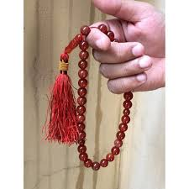
আলোচ্য পঙক্তিদ্বয়ের মাধ্যমে কবি কী বোঝাতে চেয়েছেন?
মানুষ জন্ম বা মৃত্যুর সময় তসবি বা মালা ধারণ করে আসে না বলে, তা দিয়ে জাত ভিন্ন করা যায় না আলোচ্য পঙক্তিদ্বয়ে কবি সেই কথাটি তুলে ধরার চেষ্টা করেছেন।
‘‘মানবধর্ম” কবিতায় লালন ফকির মানুষের জাত-পরিচয় নিয়ে প্রশ্ন উত্থাপন করেছেন।তাঁর মতে, মানুষ বৃথাই জাতপাত নিয়ে বাড়াবাড়ি করে। পৃথিবীতে কেউ তসবি কেউ মালা ধারণ করে জাতের ভিন্নতা নির্ণয়ের চেষ্টা করে। আদতে জন্ম ও মৃত্যুর সময় কেউ তসবি ও মালা ধারণ করে আসে না।তাই তসবি ও মালা দিয়ে জাত ভিন্ন করা যায় না।
কেউ মালা, কেউ তস্‌বি গলায়,
তাইতে কী জাত ভিন্ন বলায়,

Slide 12
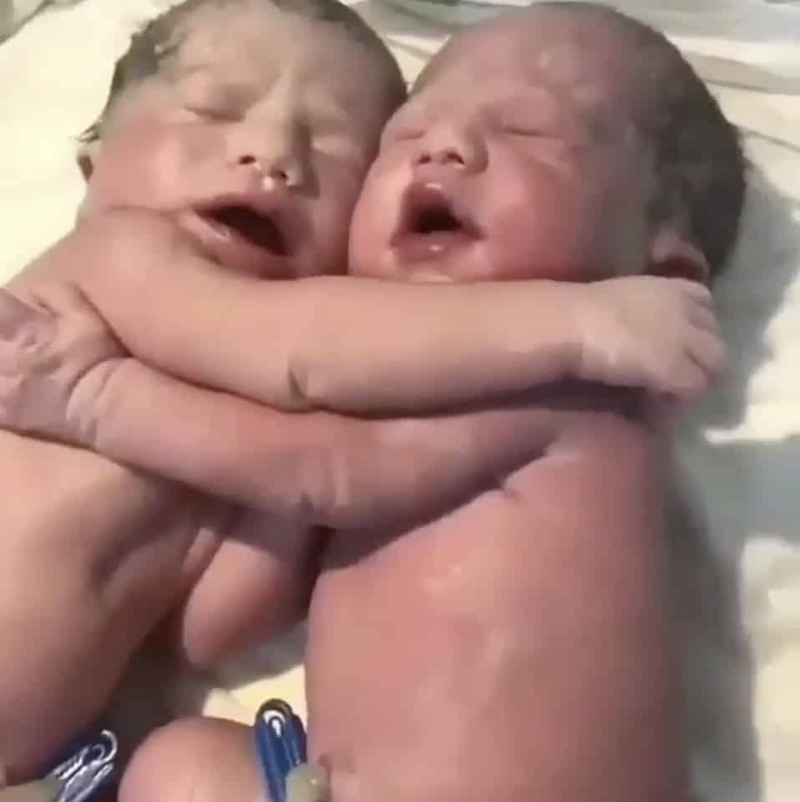
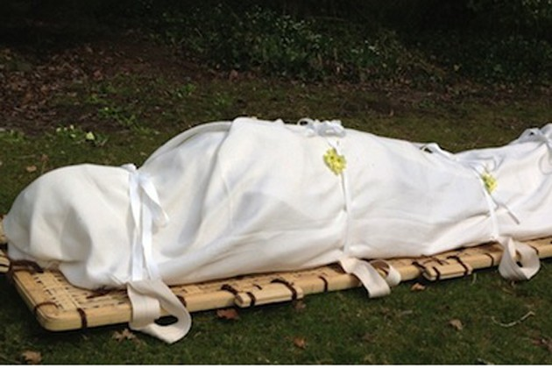
তামাদের মধ্যে কি কেউ বলতে পারবে, উদ্ধৃত চরণ দুটির মাধ্যমে কবি কী বোঝাতে চেয়েছেন?
‘‘যাওয়া কিংবা আসার বেলায়” বলতে কবি মানুষের জন্ম ও মৃত্যুর সময়কে চিহ্নিত করেছেন। মানুষের সকল কর্মকাণ্ড জন্ম ও মৃত্যুর সীমারেখায় সীমাবদ্ধ।সদ্যোজাত মানবশিশু কোন জাত-পরিচয় বহন করে পৃথিবীতে আসে না।তেমনি মৃত্যুর সময়ও মানুষের বিশেষ জাত পরিচয় থাকে না।
যাওয়া কিংবা আসার বেলায়
জেতের চিহ্ন রয় কার রে।।

Slide 13
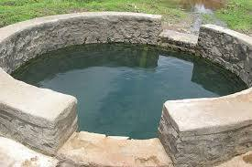
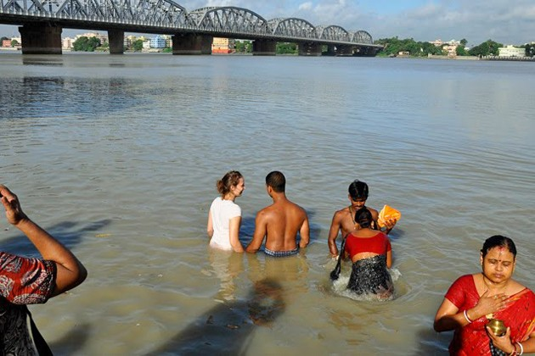
তামাদের মধ্যে কি কেউ বলতে পারবে, আলোচ্য পঙক্তিমালায় কবি কী বেঝিাতে চেয়েছেন?
কবি এখানে পানির অভিন্ন উপাদানের মধ্য দিয়ে অভিন্ন মানবসত্তাকে বোঝাতে চেয়েছেন।
স্থানবিশেষে, অবস্থানের কারণে পানির নাম হয় কখনো কূপজল আবার কখনো গঙ্গাজল।মূলে সব পানি একই উৎস ও একই উপাদান থেকে এসেছে।কূপের পানিকে প্রাত্যহিক প্রয়োজনে ব্যবহার করা হয়। আর গঙ্গার পানিকে পবিত্র মনে করা হয়।কিন্তু ভাববার বিষয় হলো, দুই স্থানের হলেও যেমন মূলে একই উপাদান, তেমনি জাতি-ধর্মের অন্তরালে পৃথিবীর সব মানুষ একই স্রষ্টার একই উপাদানে সৃষ্টি।
গর্তে গেলে কূপজল কয়,
গঙ্গায় গেলে গঙ্গাজল হয়,
মূলে এক জল, সে যে ভিন্ন নয়,
ভিন্ন জানায় পাত্র-অনুসারে।।

Slide 14
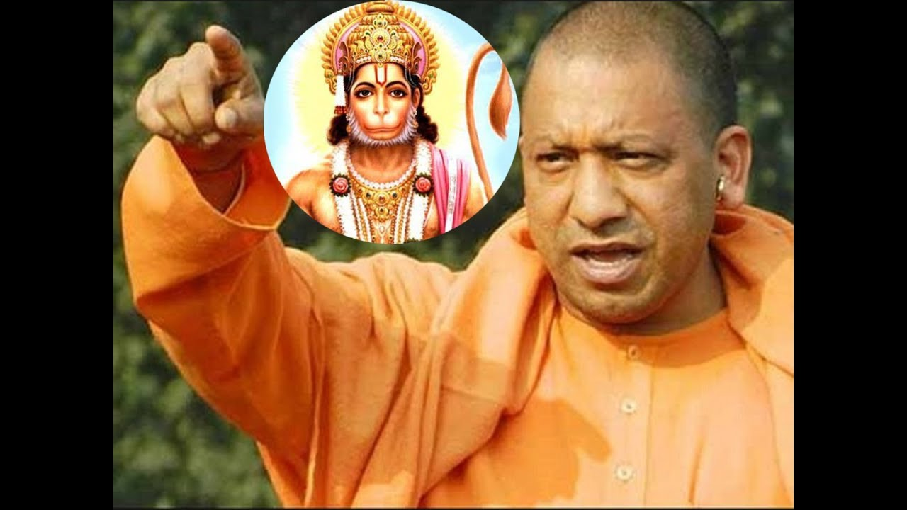
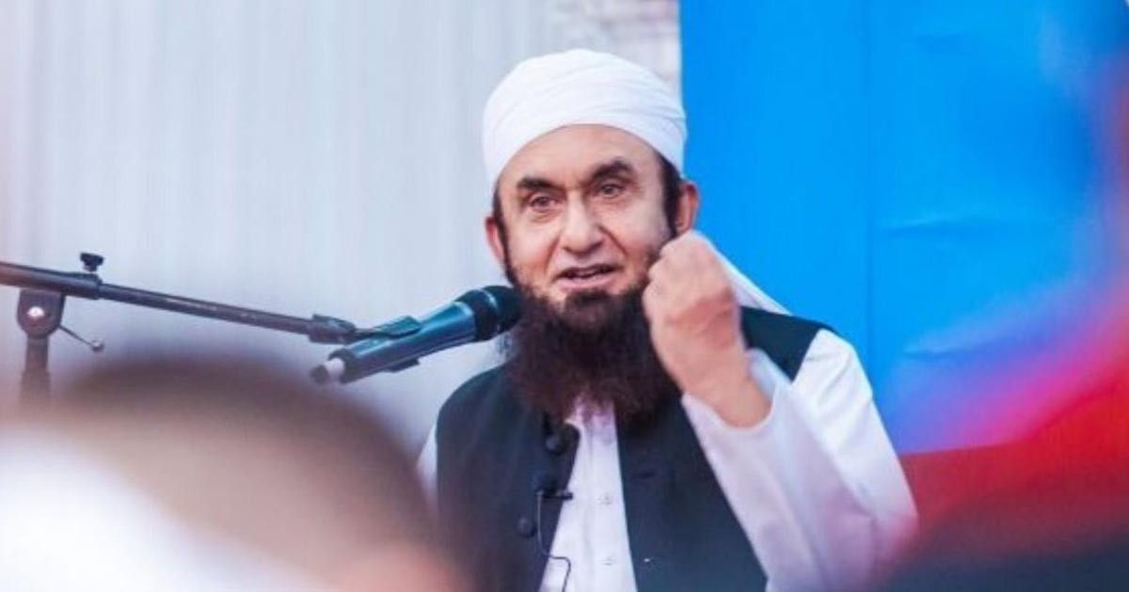
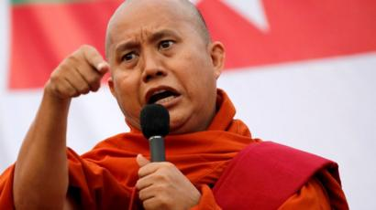
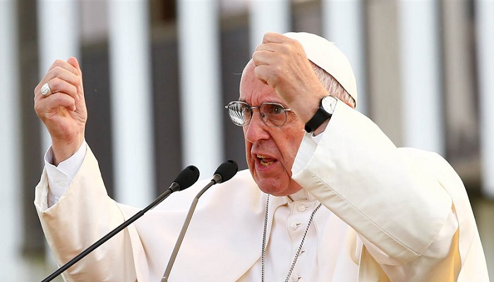
তামাদের মধ্যে কি কেউ বলতে পারবে, উদ্ধৃত পঙক্তিদ্বয়ের মাধ্যমে কবি কী নির্দেশ করেছেন?
উদ্ধৃত পঙক্তিদ্বয় দ্বারা কবি জগ] জুড়ে জাত-ধর্ম নিয়ে মাতামাতি করার দিকটি নির্দেশ করেছেন।
জগতে মানুষ জাত-ধর্মের দিকটি নিয়ে ব্যস্ত থাকে।সমাজে জাত-ধর্মের ভিত্তিতে ভিন্ন ভিন্ন শ্রেণি ও ধর্ম তৈরি হয়েছে।একই সাথে সৃষ্টি করে শেণিবৈষম্যও। জাতের ভিত্তিতে কেউ নিজেকে উঁচু ভাবে।আবার কাউকে করে তুচ্ছজ্ঞান।
জগৎ বেড়ে জেতের কথা,
লোকে গৌরব করে যথা-তথা,

Slide 15
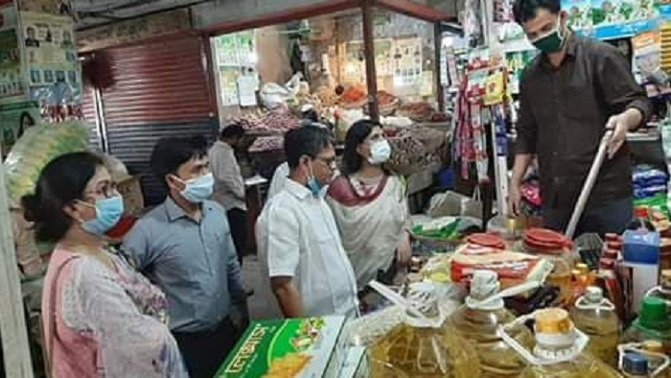
তোমাদের মধ্যে কি কেউ বলতে পারবে, আলোচ্য পঙক্তিমালায় কবি কী বেঝিাতে চেয়েছেন?
সাত বাজারে জাত বিকানো বলতে যেখানে সেখানে জাত পরিচয়কে বিকিয়ে দেয়ার কথা বোঝানো হয়েছে।
লালন মানুষের জাত পরিচয়কে গুরুত্বপূর্ণ মনে করেন না।তাই তিনি জাতের চিহ্নকে যেখানে সেখানে বিকিয়ে দিয়েছেন।তাঁর কাছে জাত পরিচয় যে মূল্যহীন সে বিষয়টি তুলে ধরতে তিনি এমন কথা বলেছেন।
লালন সে জেতের ফাতা
বিকিয়েছে সাত বাজারে।।

Slide 16
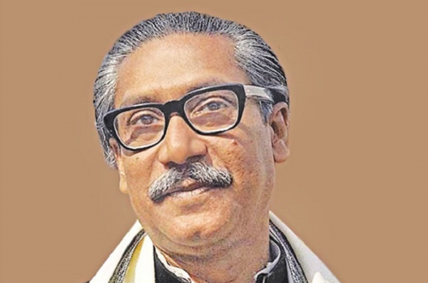
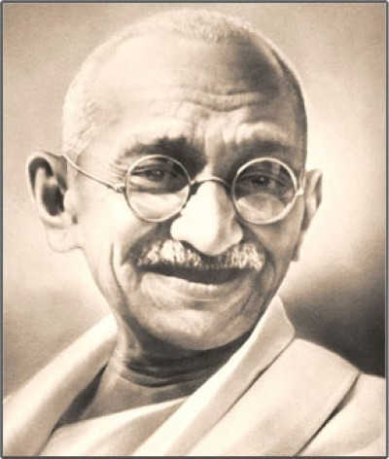
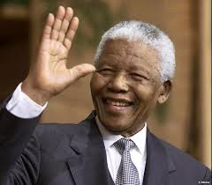
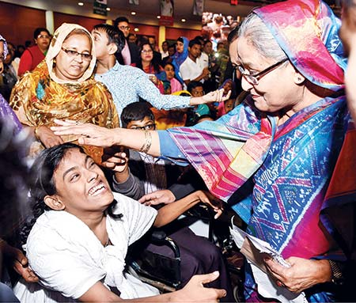
পাশের ছবিতে উল্লেখিত ব্যাক্তিবর্গ ধনি-দরিদ্র,ধর্ম-বর্ণ নিরপেক্ষ সাম্য ও মানবতাবাদী রাজনীতিবিদ।
অসাম্প্রদায়িক ও ধর্মনিরপেক্ষ রাষ্ট্রের প্রতিষ্ঠাতা
অহিংস আন্দোলনের প্রবক্তা
বর্ণবাদ বিরোধী আন্দেলনের পুরোধা
মাদার অব হিউম্যানেটি

Slide 17
একক কাজ (মৌখিক)
১. লালন শাহ এর জন্ম কত সালে ?
১৭৬০ ১৭৬৩
১৭৭২ ১৭৭৩ ২.“মানব ধর্ম” কবিতার মূল প্রতিপাদ্য বিষয় কী?
ক অভেদ ধর্ম জাতি গোত্রের ভেদ
বংশের গৌরব ধর্মের ভিন্নতা
৩. ‘মূলে এক জল’ বলতে কী বোঝানো হয়েছে?
ক একই রকম জল বৈষম্যহীনতা
সবাই মানুষ অভিন্নতা
ক
খ
গ
ঘ
ক
খ
গ
ঘ
ক
খ
গ
ঘ

Slide 18
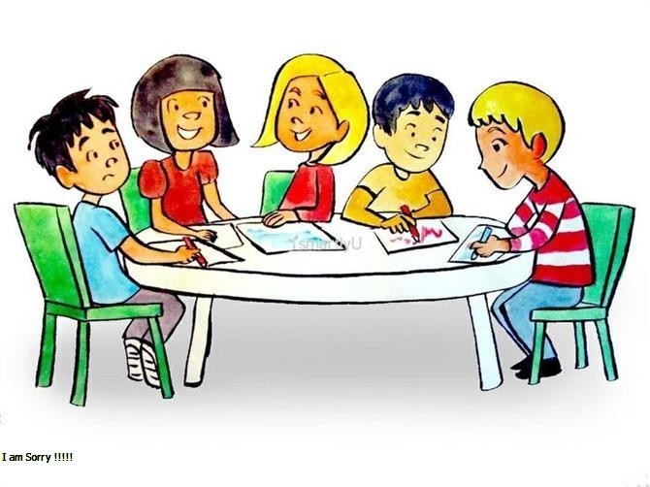
দলগত কাজ
‘মানবধর্ম’ কবিতায় বর্ণিত অসাম্প্রদায়িক চেতনার স্বরূপ ব্যাখ্যা করো।

Slide 19
মূল্যায়ন
১। ‘মানবধর্ম’ কবিতার আলোকে জাত-ধর্মের উর্ধ্বে মানবধর্মের স্বরূপ বিশ্লেষণ করো।
২।‘মানবধর্ম’ কবিতার মূল বক্তব্য বিশ্লেষণ করো।

Slide 20
বাড়ির কাজ
‘মানবধর্ম’ কবিতায় প্রকাশিত মানবতাবাদী চেতনার স্বরূপ বিশ্লেষণ করো।

Slide 21
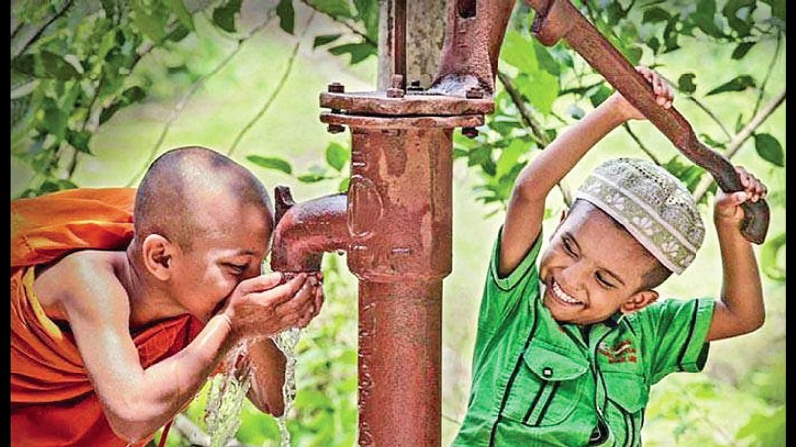
আজকের পাঠে অংশগ্রহণের জন্য সকলকে ধন্যবাদ

